Slide 1
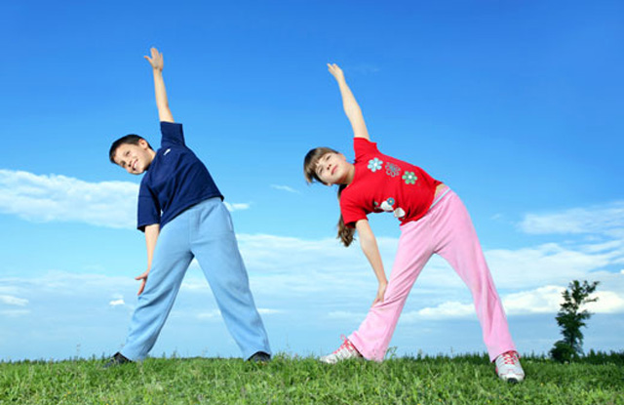
Валеологическая игра «Выбери что важней»
МБУ №153 «Олеся»
Вос-ль : Асташкина.С.В.

Slide 2
Цель игры:
Формировать представления о здоровом образе жизни.

Slide 3
Правила игры:
Перед детьми картинки , они должны определить на какой находится сюжет о полезных и вредных продуктах ,привычках . Объяснить почему.

Slide 4
Какие продукты полезнее для здоровья?

Slide 5
Что бы ты выбрал?

Slide 6
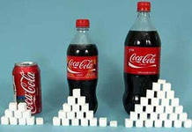
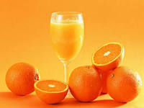
Какой напиток полезный для здоровья?

Slide 7
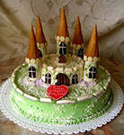
Твой выбор?

Slide 8
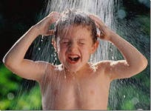
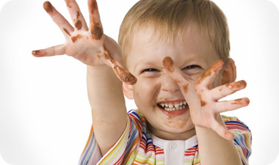
Кто приятней ?

Slide 9
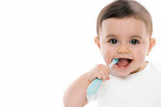
Рассмотри и составь свой рассказ по картинкам.

Slide 10
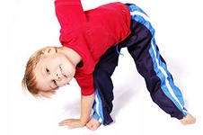
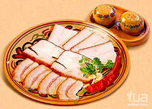
Твой выбор?

Slide 11
Конец!

